Slide 1
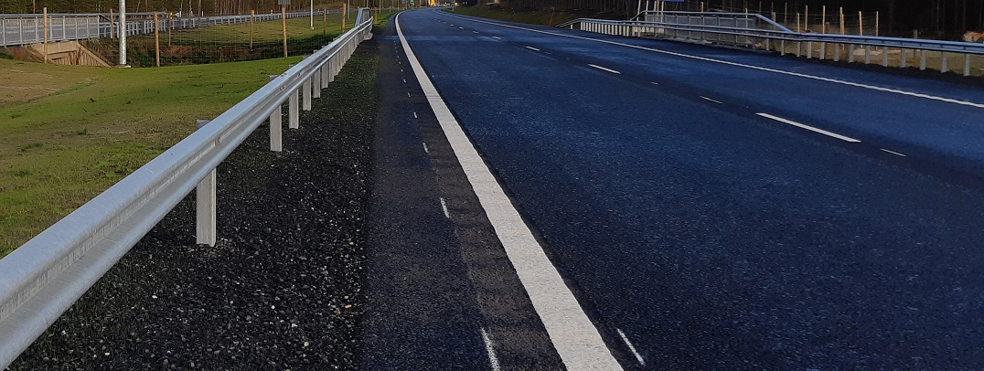

Tiekaiteiden suunnittelu
Kaiteen sijainti tien poikkileikkauksessa

Slide 2
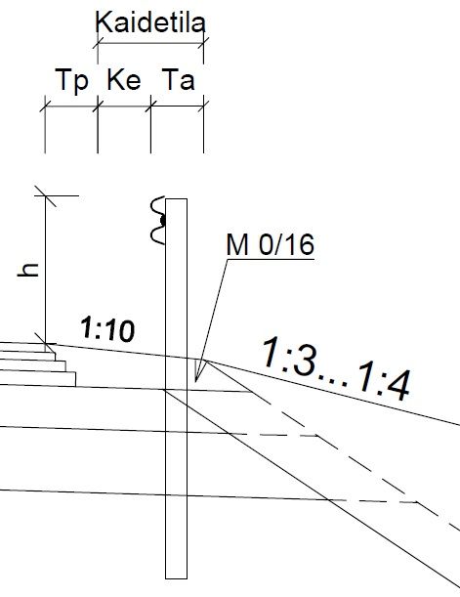
Kaidetila
(esitetään ohjeessa Tien poikkileikkauksen suunnittelu 2021)
Teräskaide reunassa (0,25 m; 0,5 m tai 0,75 m)
  Kaiteen leveys (b) sisältyy taustapientareeseen (Ta).
  Kaiteen etutilan leveys (Ke, 0 tai 0,25 m) riippuu alkuperäisestä piennarleveydestä (> tai <1,75 m).
  Taustapiennar (Ta, 0,25 tai 0,5 m) riippuu luiskakaltevuudesta (> tai <1:2,5 m).
Betonikaide reunassa (0,9…1,35 m)
  Kaiteen leveys (~0,6 m) ei sisälly taustapientareeseen (Ta).
  Kaiteen etutilan leveys (Ke, 0 tai 0,25 m) riippuu alkuperäisestä piennarleveydestä (> tai <3,0 m).
  Taustapiennar (Ta) on normaalisti 0,5 m, nykyisellä tiellä joskus 0,3 m ja ankkuroiduissa kohdissa 0 m.
Keskikaide
  Putkipalkkikaiteen kaidetila (Tk) on 0,3 m.
  Kiinteän betonikaiteen kaidetila (Bk) on 0,6 m.
  Liikuteltavan betoni- tai teräsarkkukaiteen kaidetila riippuu tuotteesta.

Slide 3
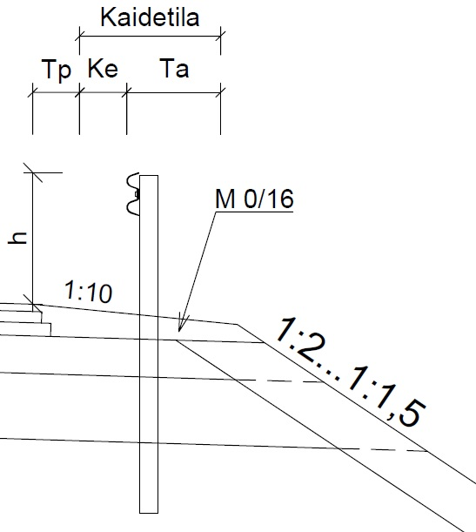
Teräskaiteen sijoittaminen tien reunaan
Kaidetila muodostuu kaiteen etutilasta (Ke) sekä taustapientareesta (Ta).
  Kaiteen etutila on 0,25 m piennar-leveyden ollessa <1,75 m.
  Taustapiennar on loivaluiskaisessa poikkileikkauksessa 0,25 m (vas) ja jyrkkäluiskaisessa 0,5 m (oik).
  Nykyisellä tiellä loivaan luiskaan tehdään murskeesta pullistuma.
  Uudella tiellä luiska alkaa yleensä kaidetilasta.
Tien tasauksen notkokohdissa tehdään tarvittaessa päällysteen
levennys, joka ulottuu 0,1 m päähän kaiteesta (eroosiosuojalevike).

Slide 4
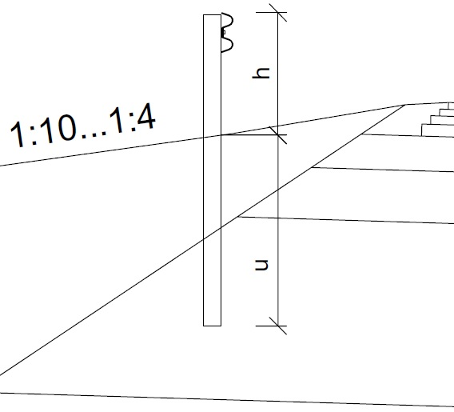
Kaide luiskassa
Luiskaan sijoittamista tulisi välttää lumisilla alueilla.
  Kaide voi jäädä aurauslumivallin sisään.
  Nykyistä tietä parannettaessa tilaaja voi antaa luvan sijoittaa kaide luiskaan esimerkiksi erikoiskuljetusten takia.
Luiskan enimmäiskaltevuus on (kaide enintään 1 metrin etäisyydellä tien reunasta):
  luiskasijoitukseen hyväksyttävästi testatulla kaidetuotteella 1:4 (1:3)
  kaksiputkikaiteilla 1:6 (1:4)
  normaalijohteisella teräspalkkikaiteella 1:8 (1:6)
  matalajohteisella teräspalkkikaiteella ja putkipalkkikaiteella 1:10 (1:6).
Suluissa oleva kaltevuus on sallittu ilman eri lupaa vain sivuun käännetyissä kaiteen päissä.
Pehmeän maa-aineksen vuoksi:
  pylväsväli puolitetaan,
  kaiteen sijaintia muutetaan tai
  Pehmeä maa-aines korvataan murskeella (InfraRYL).

Slide 5
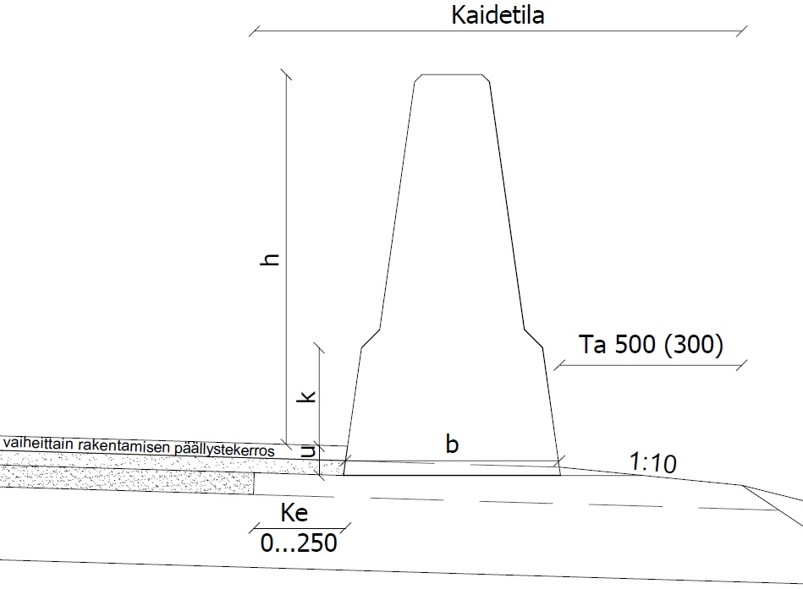
Betonikaiteen sijoittaminen
Kiinteä betonikaide asennetaan:
  vaakasuoraan kantavan kerroksen päälle tasatun murskekerroksen päälle tai alimman päällystekerroksen päälle
  STEP-kaiteen k-mitta on 250…270 mm (liukuvaletulla kaiteella 230…330 mm).
Kiinteän betonikaiteen etäisyys ajoradan reunasta saa olla enintään 5 m, sisäkaarteessa enintään 6 m
  Suositeltavin etäisyys on 2…3,5 m pientareen leveydestä riippuen.
  Pysäkkien ja muiden vastaavien levikkeiden kohdalla etäisyys voi olla suurempi.
Betonikaiteen käyttöä liittymän kohdalla on rajoitettu.
Liikuteltava betonikaide asennetaan ylimmän päällystekerroksen päälle.

Slide 6
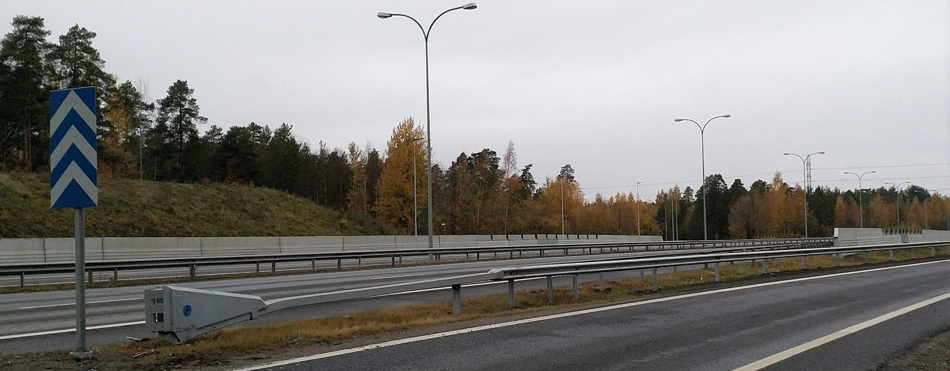
Tiekaiteiden suunnittelu
Kaiteen aloitus ja lopetus sekä pituus

Slide 7
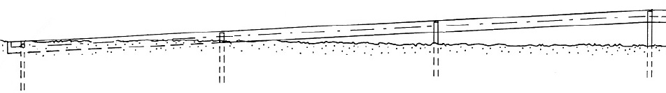
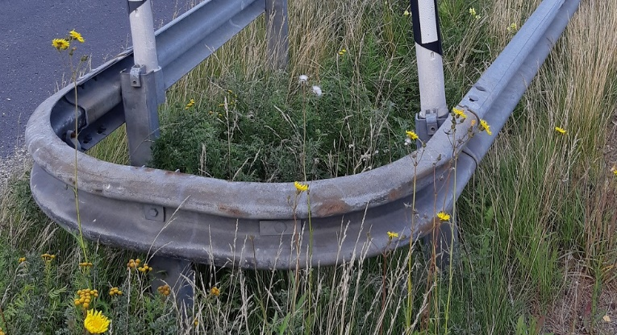
Teräskaiteen pään ankkurointi
Teräskaiteiden kumpikin pää on ankkuroitava yleensä viisteellä maahan.
Viisteen sijaan ankkurointiin voidaan käyttää tai on käytettävä:
  kokoonpainuvaa kaiteen päätä (sisältää viisteen tai vetotangon
  törmäysvaimenninta
  jatkeena olevaa kaidetuotteeseen
  jäykkää alkupylvästä (jos ei törmäysvaaraa).
U-liitosta sallita, kun nopeustaso on 60 km/h tai korkeampi.
  Törmäyksessä voi tunkeutua autoon.
  Ei toimi päätyankkurointina.

Slide 8
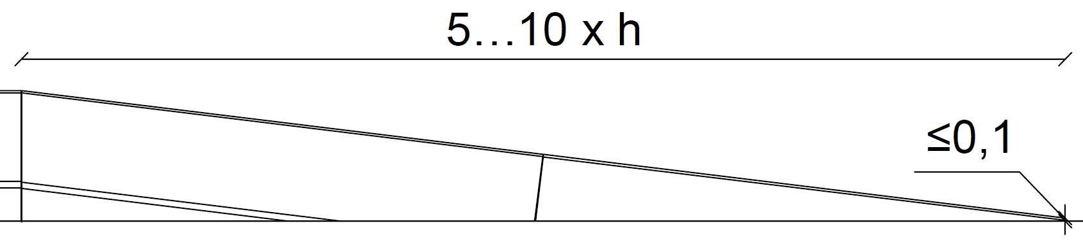
Viiste
Teräskaiteen viisteen pituus on 14…20 kertaa kaiteen korkeus.
  Lyhyempää viistettä voidaan käyttää mm. vähäliikenteisillä yksityistiellä sekä jalankulku- ja pyöräteillä.
Betonikaiteen viisteessä kaiteen korkeus tien pinnasta on aloituskohdassa enintään 0,1 m ja viisteosuuden pituus on 5…10 kertaa kaiteen korkeus.
  Voidaan käyttää, kun nopeustaso on enintään 70 km/h tai linja-autopysäkin kohdalla, kun nopeustaso on enintään 90 km/h.
  Betonikaiteen viistettä ei yleensä käännetä sivuun.

Slide 9
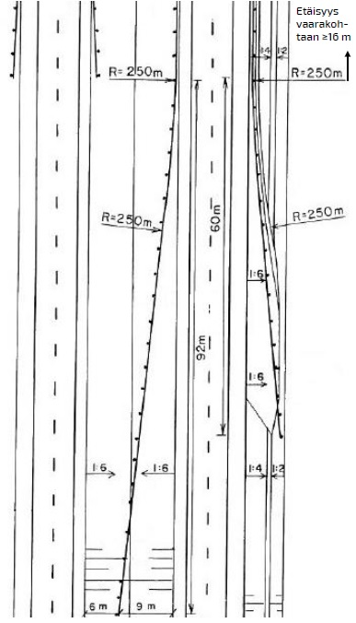
Sivuun käännetty kaiteen pää
Koostuu alku- tai loppuviisteestä sekä sen jatkeena sisäluiskaan tai keskialueelle viistoon asennetusta täyskorkeasta kaidejaksosta.
  Voidaan käyttää vain leveillä keskialueilla, moottori-väylien sivuojien luiskissa sekä levikkeiden reunassa.
  Kaapeleiden sijoittaminen rajoittaa käyttö- ja korjausmahdollisuuksia muilla teillä.
  Huomioitava myös kaiteen pään ankkuroinnin varmistaminen sekä pehmeiden maa-ainesten vaikutus toteutukseen.

Slide 10
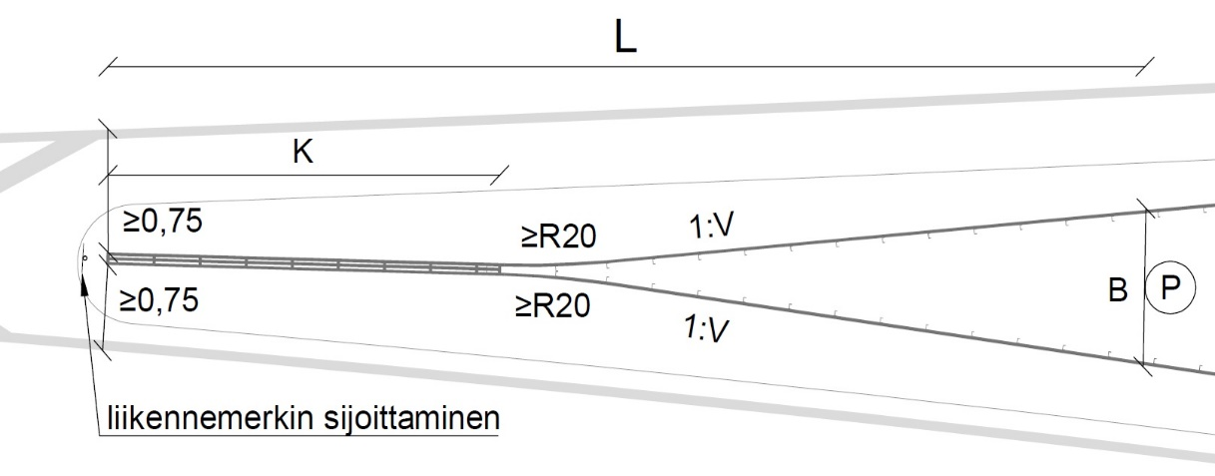
Kokoonpainuva kaiteen pää
Reunakaiteessa viiste korvataan kaiteen viereisen ajokaistan tulosuunnissa kokoonpainuvalla kaiteen päällä:
  moottoriväylillä aina
  muilla teillä, kun KVL on yli 3000 ajon/vrk ja nopeustaso on 100 km/h tai korkeampi, tai
  KVL on yli 6000 ajon/vrk ja nopeustaso on 80 km/h tai korkeampi.
    aiemmin KVL >6000 ajon/vrk ja nopeustaso 100 km/h tai korkeampi
KVL-rajat puolitetaan ja nopeustasorajaa alennetaan 20 km/h:
  kun tien haarautumiskohdissa väliin jää heti erkanemiskohdan jälkeen vaarakohta
  tasoliittymässä, jossa vasemmalle kääntymis-kaistan jälkeen päätien ajosuunnat erkanevat omille silloilleen tai keskialueella on vaarakohta.
Keskikaiteessa viiste korvataan kokoonpainuvalla kaiteen päällä, kun KVL on yli 1500 ajon/vrk ja nopeustaso on 80 km/h tai korkeampi.
  Suositeltavaa käyttää aina, kun nopeustaso on 80 km/h tai korkeampi.

Slide 11
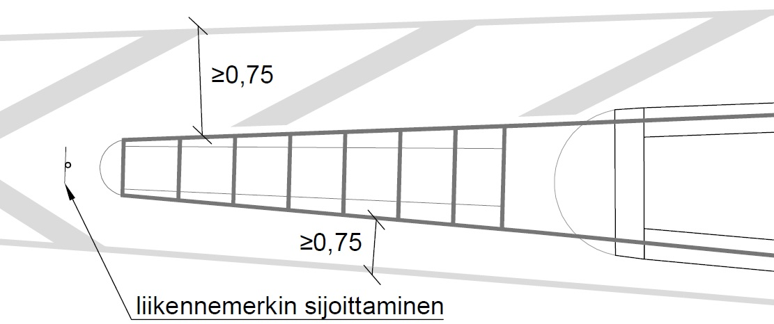
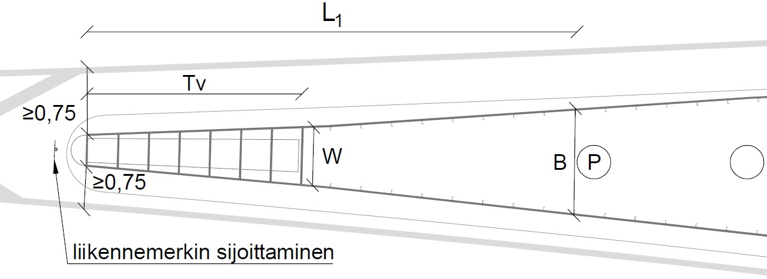
Törmäysvaimennin
Jos vaarakohdan eteen ei mahdu tarvittavaa kaidetta ja kokoonpainuvaa kaiteen päätä, käytetään nopeustason mukaista törmäysvaimenninta.
Tien rakennussuunnitelmassa on esitettävä törmäysvaimentimen nopeusluokka- ja mittavaatimukset.
  Erkanemiskohdissa tulee ensisijaisesti käyttää törmäysvaimenninmalleja, jotka levenevät perää kohti.
  Betonikaiteen alkuun kelpaa kapea.

Slide 12
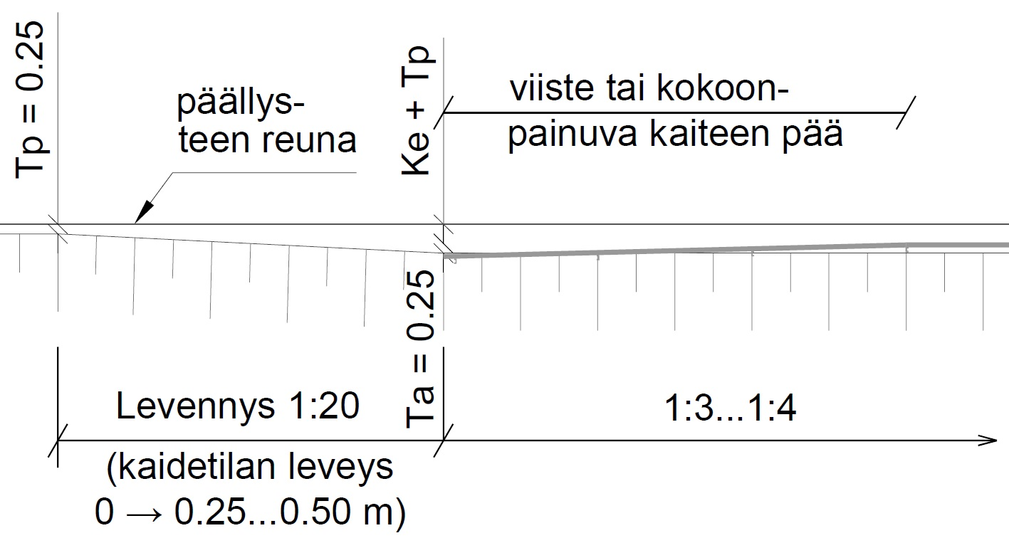
Teräskaiteen aloitus ja pituus
Kaiteen pituus = ennakkopidennys + esteen pituus + jälkipidennys
  Kaidetuotteen vähimmäispituus on normaalisti 35 m, minkä lisäksi on tehtävä tarvittavat viisteet tai muut aloitus- ja liitosrakenteet.
Jos luokan N2 kaide tarvitaan vain silta- tai betonikaiteen päähän törmäämisen estämiseksi, luokan N2 kaiteen pituus (ennakkopidennys) on:
  penkereellä vähintään 30 m
  moottoriväylien leikkauksessa 50 m
  muiden teiden leikkauksissa 40 m.

Slide 13
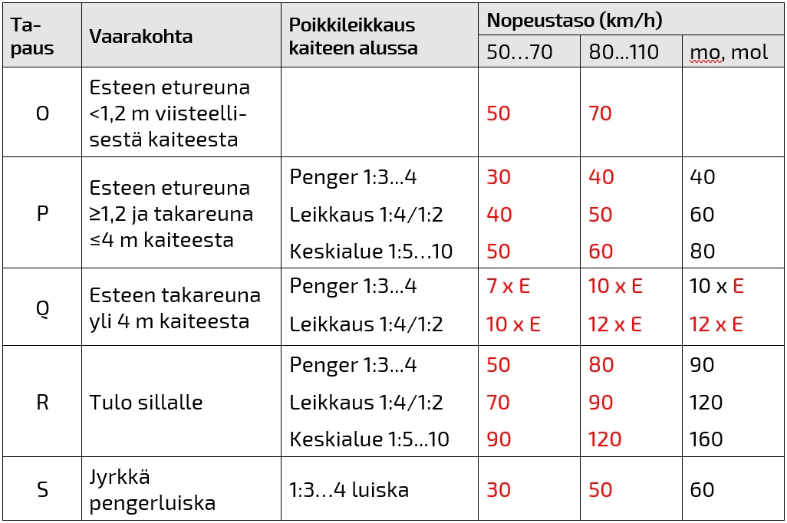
Luokan N2 kaiteen ennakkopidennys
Mittoihin sisältyvät viisteet, kokoonpai-nuvat kaiteen päät sekä tiekaiteen siirtymäosuudet.
  Ennakkopidennys pidentyy aiemmasta ohjeesta lähinnä nopeustasolla 100…110 km/h tai kun KVL > 6000, ei kuitenkaan mo-teillä.

Slide 14
Luokan N2 kaiteen jälkipidennys
Kaksisuuntaisella ajoradalla kaiteen jälkipidennys on ajosuunnassa tien oikean-puoleisessa kaiteessa 30 % ennakkopidennystä lyhyempi jyrkkää pengerluiskaa lukuun ottamatta.
Yksisuuntaisella ajoradalla jälkipidennys on:
  20 m jyrkkäluiskaisen pengerluiskan päättymiskohdan jälkeen
  20 m esteen tai muun vaarakohdan jälkeen, kun joustovara J on vaarakohdan päättymiskohdassa enintään 2 m, ja muulloin vähintään 30 m – 5 x J vaarakohdan päättymisestä.
Kaksiajorataisten teiden muutoskohdissa vastakkaisen ajoradan suunta tulkitaan kaksisuuntaiseksi matkalla, joka on kaksi kertaa kyseisen suunnan ajokaistojen ja pientareiden yhteisleveys.
Kun keski-, väli- tai erotusalue levenee niin, että kaidetta ei tarvita, täyskorkea kaide lopetetaan kohdassa, jossa alueen leveys ei enää edellytä kaiteen käyttöä.

Slide 15
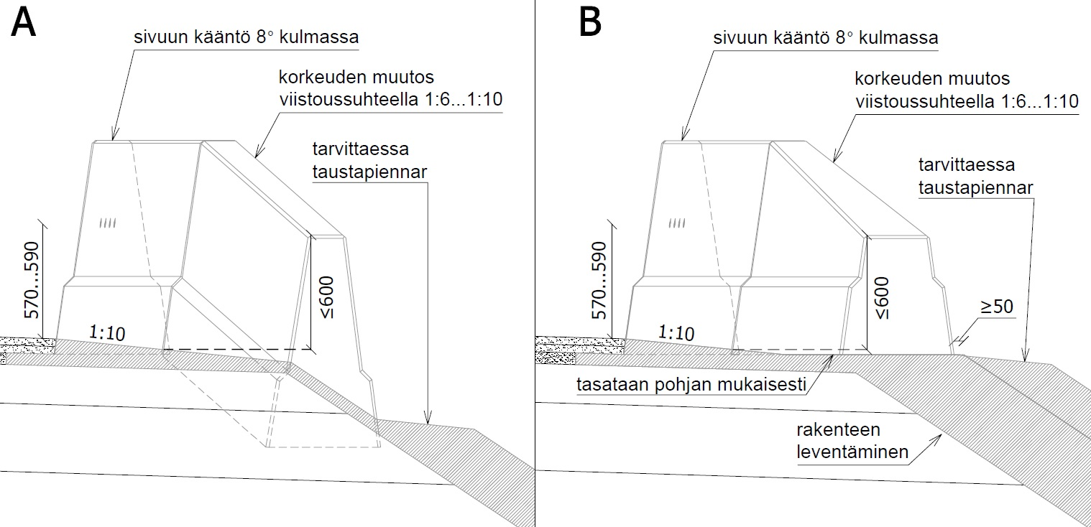
Betonikaiteen aloitus

Slide 16
Betonielementtikaiteen pään ankkurointi
Betonielementtikaiteen ankkurointi toteutetaan:
  InfraRYL 32112 mukaisesti kaiteen taakse tehtävällä paalutuksella
  vastaavalla betonikaidevalmistajan kehittämällä ankkuroinnilla.
Betonielementtikaiteen ensimmäisten elementtien kohdalle ankkurointi tulee toteuttaa, kun:
  betonielementtikaide alkaa jyrkän pengerluiskan kohdalla
  betonielementtikaidetta käytetään vähimmäispituutta lyhyempänä
  lyhyt (<15 m) betonielementtikaide liitetään jäykkään tukimuuriin tai muuhun jäykempään betonirakenteeseen tai tunnelin elementtiseinään.
Betonielementtikaiteen ankkurointia voidaan käyttää myös muualla:
  kun on tarve paikallisesti pienentää kaiteen sivusiirtymää ja toimintaleveyttä
  kun liitetään pidempi betonielementtikaide jäykkään tukimuuriin tai muuhun jäykempään betonirakenteeseen.

Slide 17
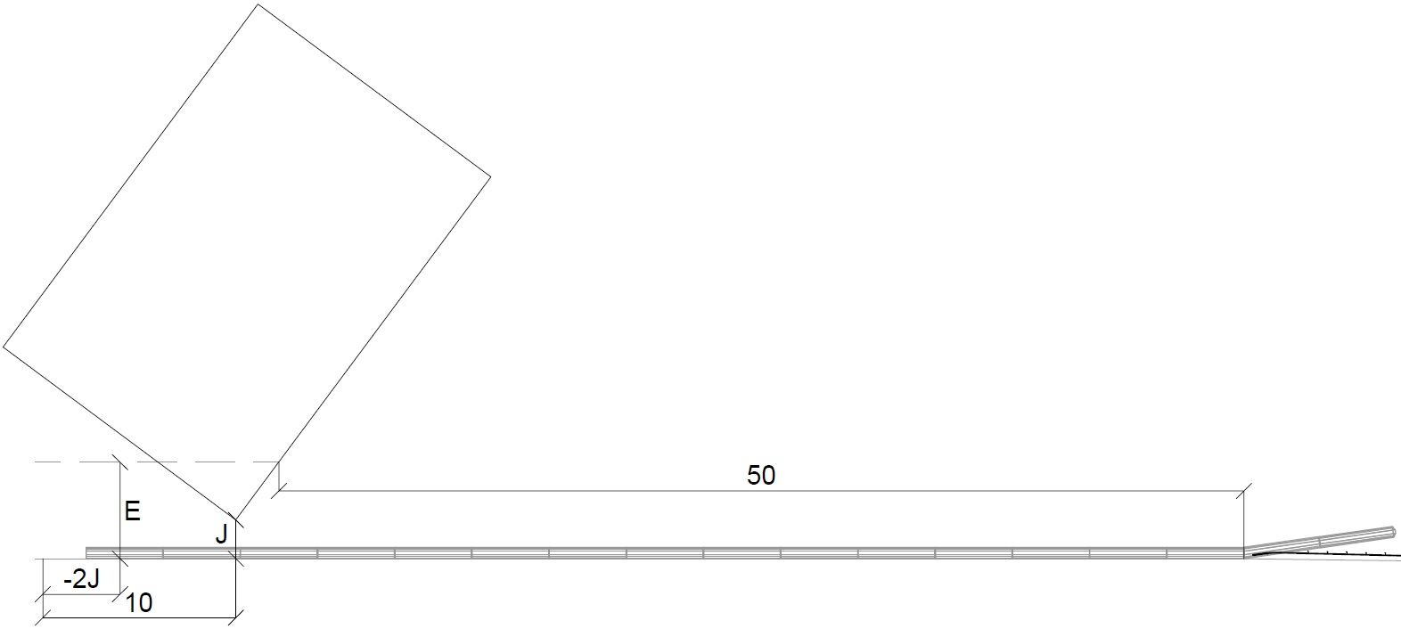
Jäykemmän kaiteen pituus
Koskee H2…4 lisäksi myös pylväsvälin muutoksia
Betonielementtikaiteen vähimmäispituus aloitusrakenteineen on 55 m.
  Voidaan toteuttaa lyhyempänä kaiteen pään ankkuroinnilla tai törmäyskokeilla osoittaen lyhyemmän kaidepituuden riittävän.
Ennakkopidennys valitaan luokan N2 kaiteen taulukosta vaarakohdan laadun ja luiskamuodon perusteella.
  Valintaperusteet poikkeavat.
Kaksisuuntaisella ajoradalla jälkipidennys 30 % ennakkopidennystä lyhyempi.
Yksisuuntaisella ajoradalla jäykempi kaide päättyy aikaisintaan 10 m - 2 x J vaarakohdan päättymisestä.
  Kun J > 5 m, kaide voi päättyä ennen esteen päättymistä.

